Slide 1
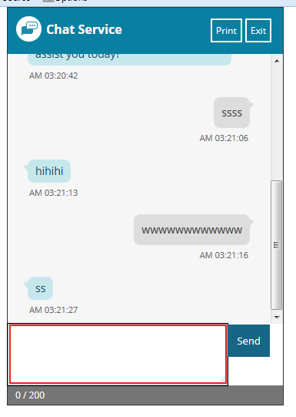
QA_Audits 오류정보 | 페이지 번호 | 체크리스트 번호 | IA분석 문서번호 | IA분석 번호 | 퍼블리셔 | 개발자 | 검수자 | 비고
 | K777-C2Q0 |  |  |  |  |  | 남인
확인 URL | Footer>Customer Support>Cyber Chat(입력)
오류내용 | 포커스가 인풋박스에 있을 때 가상모드로 변경하고 최상단으로 이동하여 전체를 읽으려고 시도해도 포커스가 자동으로 인풋으로 이동되어 페이지 탐색이 불가함.
오류수정 | 강제로 포커스를 인풋영역으로 이동하는 스크립트를 사용하고 있는지 확인 필요.
검수일 12/1
검수자명 남인
테스트서버 검수 확인

Slide 2
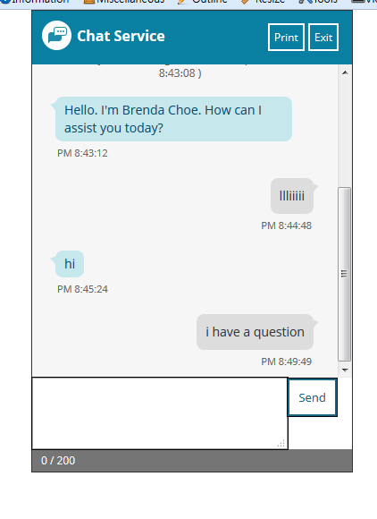
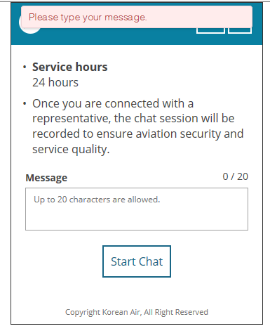
QA_Audits 오류정보 | 페이지 번호 | 체크리스트 번호 | IA분석 문서번호 | IA분석 번호 | 퍼블리셔 | 개발자 | 검수자 | 비고
 | K777-C2Q0 |  |  |  |  |  | 남인
확인 URL | Footer>Customer Support>Cyber Chat(대화창)
Cyber Chat(입력) 창
오류내용 | 대화글 없이 send 버튼 눌렀을시 에러메세지 읽어주지 않음.
오류수정 | Send 버튼 클릭시 ‘Please type your message.’ 에러메세지 나오고 textarea 영역에 aria-invalid=“true” 와 aria-describedby 로 해당 에러 메시지 의 id 값과 연결하여 주고 포커스 이동하게 개발 필요(Cyber Chat(입력) 창 참고)
검수일 12/6
검수자명 남인
테스트서버 검수 확인

Slide 3
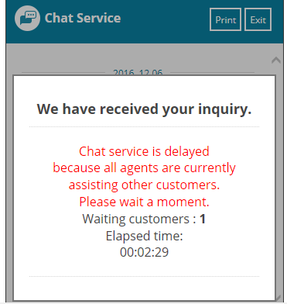
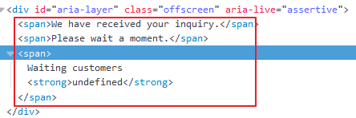
QA_Audits 오류정보 | 페이지 번호 | 체크리스트 번호 | IA분석 문서번호 | IA분석 번호 | 퍼블리셔 | 개발자 | 검수자 | 비고
 | K777-C2Q0 |  |  |  |  |  | 김봉주
확인 URL | Footer>Customer Support>Cyber Chat(대화창)
초기에 해당 노드가 들어오고 있음. (전체 삭제)
오류내용 | 채팅 대기시간이 길어질 때 추가되는 안내 문구(빨간글씨)가 동적으로 생성되는 것을 스크린리더 사용자는 인지하지 어려움 페이지가 로드될 때 aria-live 속성 안에 불필요한 소스가 들어갔다가 사라지고 있어, 스크린리더가 제일 먼저 해당 소스를 읽고 있음. 초기에 대기승객이 undefinded로 노출되고 단어가 붙여서 읽고 있음.
오류수정 | 동적으로 생성되는 문구는 aria-live 속성 태그 안에 동일하게 삽입했다가 사라지도록 수정 페이지 로드 시 동적으로 불필요한 소스가 들어오지 않도록 수정 <span>We have received your inquiry</span> <span>Please wait a moment<./span> 대기승객이 undefinded가 기다리고 있다는 불필요한 내용이 나옴. 3. 1번이 수정되면 해당 노드 삭제되므로 해결될 것으로 보임
검수일 12/6
검수자명 김봉주
테스트서버 검수 확인

Slide 4
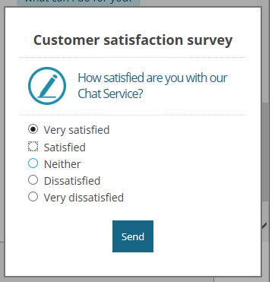
QA_Audits 오류정보 | 페이지 번호 | 체크리스트 번호 | IA분석 문서번호 | IA분석 번호 | 퍼블리셔 | 개발자 | 검수자 | 비고
 | K777-C2Q0 |  |  |  |  |  | 김봉주
확인 URL | Footer>Customer Support>Cyber Chat(대화창)
오류내용 | 라디오버튼으로 탭으로 첫번째 라디오 버튼으로 진입 후에 다시 탭으로 이동시 다음 라디오 버튼으로 포커스가 이동됨.
오류수정 | 탭키를 누르면 선택된 라디오버튼(또는 첫번째 라디오버튼)으로 이동하고 다시 탭키를 누르면 send 버튼으로 포커스가 이동되어야 함. 탭으로 라디오버튼 진입 시 선택된 라디오버튼으로 포커스가 이동되어야 함.
검수일 12/6
검수자명 김봉주
테스트서버 검수 확인

Slide 5
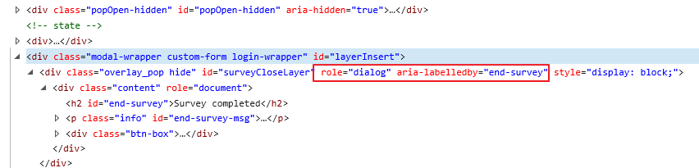
QA_Audits 오류정보 | 페이지 번호 | 체크리스트 번호 | IA분석 문서번호 | IA분석 번호 | 퍼블리셔 | 개발자 | 검수자 | 비고
 | K777-C2Q0 |  |  |  |  |  | 김봉주
확인 URL | Footer>Customer Support>Cyber Chat(대화창)
오류내용 | [레이어팝업 공통 수정] 레이어팝업임을 알려주는 role과 aria-labelledby 속성이 두번째 노드에 삽입되어 있음.
오류수정 | Role=“dialog”와 aria-labelledby 속성은 최상단 노드에 삽입되어 있어야 함.
검수일 12/6
검수자명 김봉주
테스트서버 검수 확인

Slide 6
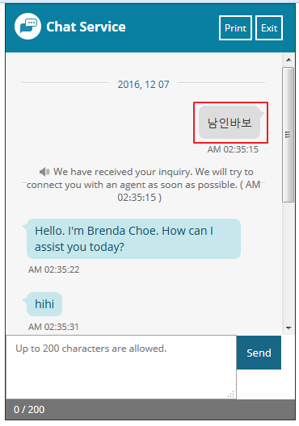
QA_Audits 오류정보 | 페이지 번호 | 체크리스트 번호 | IA분석 문서번호 | IA분석 번호 | 퍼블리셔 | 개발자 | 검수자 | 비고
 | K777-C2Q0 |  |  |  |  |  | 김봉주
확인 URL | Footer>Customer Support>Cyber Chat(대화창)
오류내용 | 고객이 한국어를 사용했을 때 해당 언어속성을 사용하지 않음.
오류수정 | 한국어를 사용했을 때는 <p class=“ques”> 요소에 lang=“ko”를 삽입해야 함. 각 언어별로 적절한 언어코드를 삽입해야 함. (대한항공이 13개 언어를 지원하므로 13개 언어에 대한 언어속성을 언어에 따라 삽입) 영어, 중국어(간체), 증극아(번체), 일본어, 한극어, 베트남어, 태국어,불어, 스페인어, 러시아어, 포르투갈어, 독일어, 인도네시아
검수일 12/6
검수자명 김봉주
테스트서버 검수 확인

Slide 7
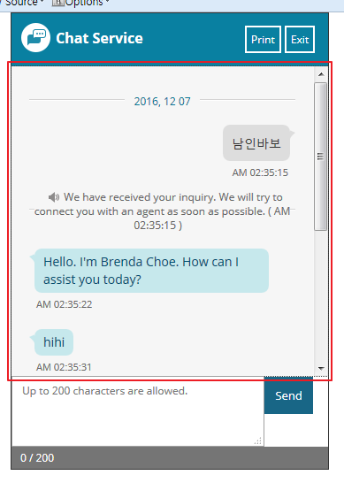
QA_Audits 오류정보 | 페이지 번호 | 체크리스트 번호 | IA분석 문서번호 | IA분석 번호 | 퍼블리셔 | 개발자 | 검수자 | 비고
 | K777-C2Q0 |  |  |  |  |  | 김봉주
확인 URL | Footer>Customer Support>Cyber Chat(대화창)
오류내용 | 탭포커스가 본문으로 이동하여 전체 내용을 읽음.
오류수정 | 탭으로 이동시 포커스가 본문전체에 가지 않고 인터랙션이 가능한 곳으로만 이동할 수 있도록 수정
검수일 12/6
검수자명 김봉주
테스트서버 검수 확인

Slide 8
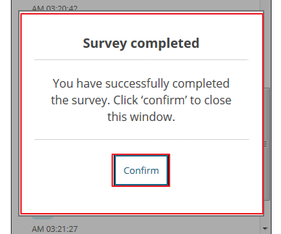
QA_Audits 오류정보 | 페이지 번호 | 체크리스트 번호 | IA분석 문서번호 | IA분석 번호 | 퍼블리셔 | 개발자 | 검수자 | 비고
 | K777-C2Q0 |  |  |  |  |  | 김봉주
확인 URL | Footer>Customer Support>Cyber Chat(대화창)
오류내용 | 설문조사가 끝난 후 뜨는 설문조사 완료팝업에서 탭을 누르면 Confirm 버튼에 계속 남아있음.
오류수정 | 탭을 누르면 role=“document”를 갖고 있는 <div>에 tabindex=“-1”을 삽입하고 포커스를 보내고, 탭을 한번더 누르면 Confirm으로 이동하야 탭 버튼 누를 시 순환되도록 수정 * 팝업 내 포커스를 받을 수 있는 요소가 한 개밖에 없는 경우는 위와 같은 방식으로 전부 수정
검수일 12/6
검수자명 김봉주
테스트서버 검수 확인

Slide 9
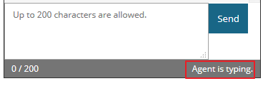
QA_Audits 오류정보 | 페이지 번호 | 체크리스트 번호 | IA분석 문서번호 | IA분석 번호 | 퍼블리셔 | 개발자 | 검수자 | 비고
 | K777-C2Q0 |  |  |  |  |  | 김봉주
확인 URL | Footer>Customer Support>Cyber Chat(대화창)
오류내용 | Agent가 타이핑 중일 때 화면에는 상태정보가 나오지만 스크린리더 사용자는 알 수 없음.
오류수정 | <div class="offscreen" id="aria-layer" aria-live="assertive"></div> 안에 동적으로 <span>Agent is typing</span>이 들어와 스크린리더가 읽을 수 있도록 수정. (단, 2~3초 후 다시 DOM에서 삭제)
검수일 12/6
검수자명 김봉주
테스트서버 검수 확인

Slide 10
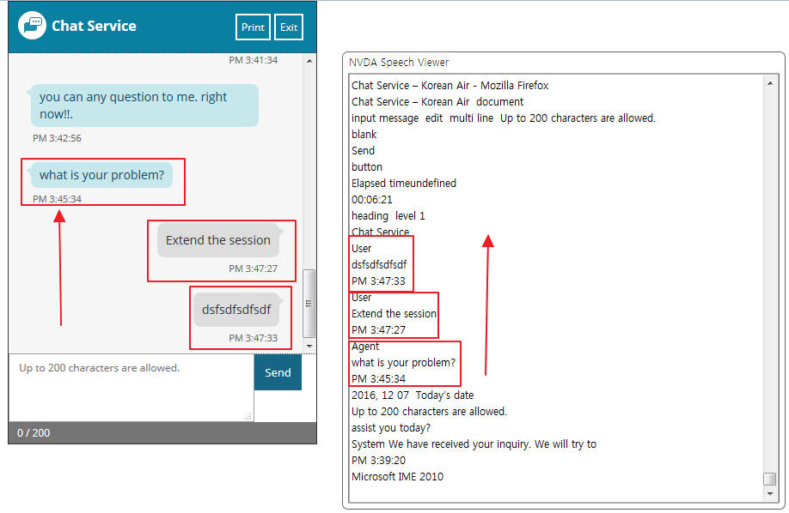
QA_Audits 오류정보 | 페이지 번호 | 체크리스트 번호 | IA분석 문서번호 | IA분석 번호 | 퍼블리셔 | 개발자 | 검수자 | 비고
 | K777-C2Q0 |  |  |  |  |  | 김봉주
확인 URL | Footer>Customer Support>Cyber Chat(대화창)
오류내용 | 대화내용을 가상모드로 탐색하려고 할 때 최근 대화부터 역순으로 읽게 되어 스크린리더 사용자가 이해하기 어려움
오류수정 | <div class="talk-wrap" id="talk-wrap" aria-live="assertive" aria-relevant=“additions” aria-atomic=“false”>에서 id="talk-wrap" 를 삭제하면 순방향으로 잘읽으므로 해당 id에 사용된 스크립트 검토 후 수정
검수일 12/6
검수자명 김봉주
테스트서버 검수 확인

